Slide 1

산출물 전체Page 추가 요망
과제명 다시 확인 보완 : "대상+개선방법+효과(구체적인 목표)에 맞춰서 작성
-> 대상 필요 ?, 개선방법은 포괄적인 방법 생각해보고요
고객 질병 예측 기반 상품 추천과
위험 고객 분류 재정의를 통한 포빅 생명 수익 극대화 방안
A2
강지영, 김범수, 김효진, 배향운, 양혜지, 정지성, 최지영

Slide 2
Contents
추진배경
현상 파악
잠재 원인 도출
데이터 수집
데이터 정제
데이터 분석 계획
데이터 분석

Slide 3
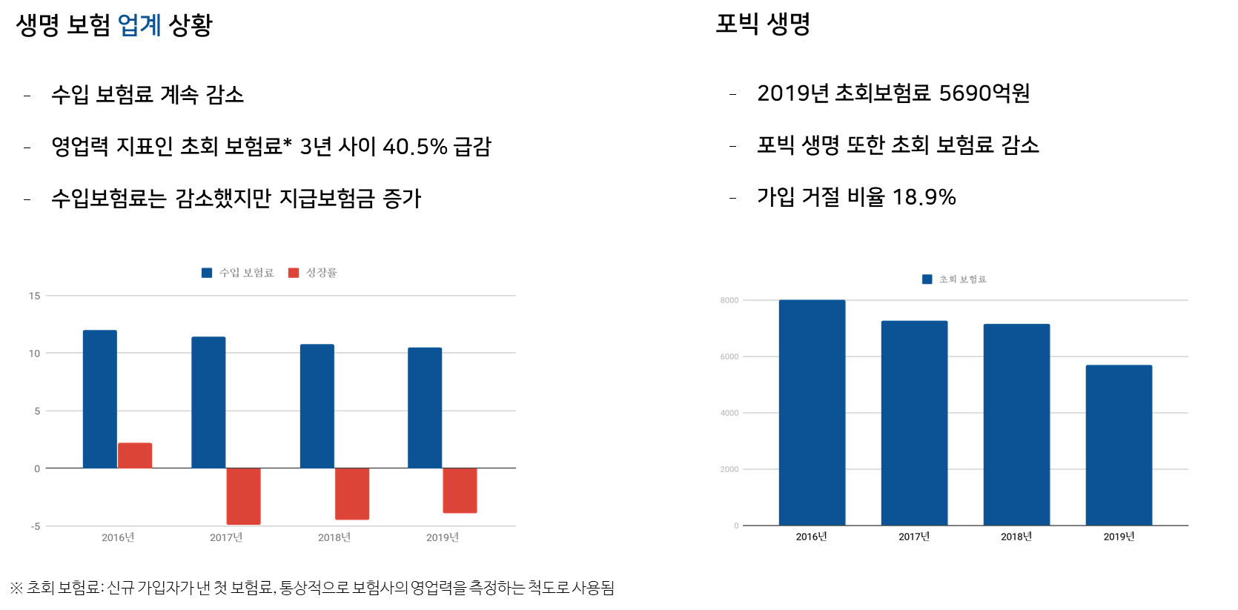
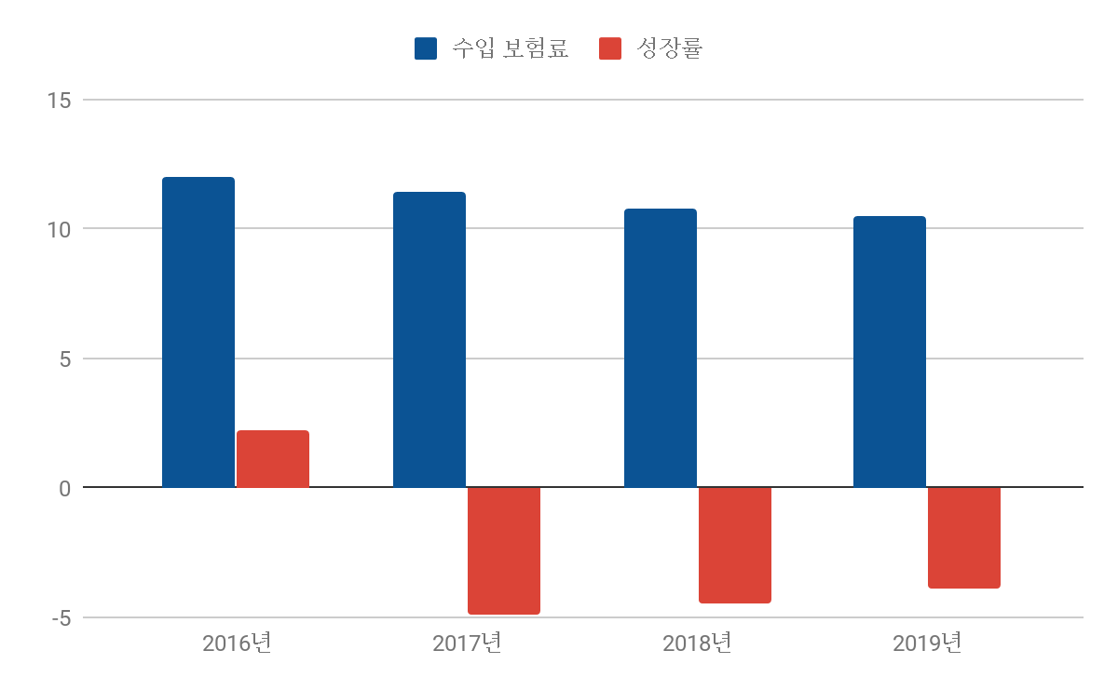
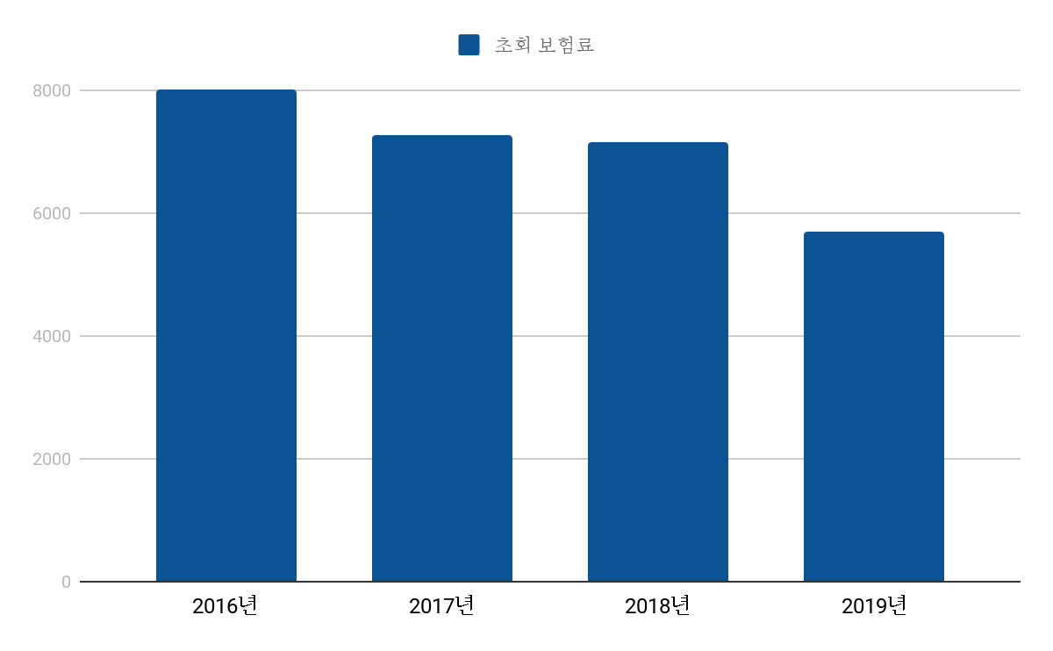
1. 추진배경
모든 슬라이드에 기술할 필요가 있습니다
슿하이드상단에 생명보험 업계 상황은 oooooo 하고,
우리회사는 ooooo 상황이라는 멘트 추가

Slide 4
2. 현상 파악
현상파악 내용 ….. 작성 요망
이런식으로 작성토록 검토 해보세요
보험사 수익성 하락 원인
개선기회 | 신규 고객 유치 한계 | 기존 고객의 위험군 분류 실패 | 보험사의 혈액검사 비용 부담 | 비고
발생원인 | 시장 포화로 인한 새로운 고객 유치 어려움 | 보험 가입시 높은 거절 비율(18.9%) : 건강진단 결과 | ??
개선방향 | ?? | ?? | ??

Slide 5
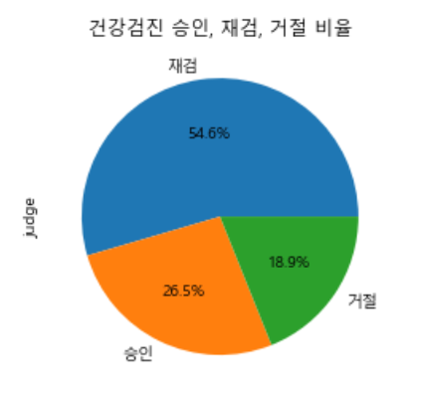
2. 현상 파악_가입 거절(건강검진)
혈액, 소변 검사 결과 및 과거 병력 등 엄격한 건강 심사 기준으로 보험 가입이 거절되는 경우가 18.9%
건강 검진
- 과거의 병력 확인
- 방문 진단 검사 도입 :
진단 나이를 41세→20세로 변경하여 기준 강화
혈액 검사
- 간 수치로 간 기능 파악
- 혈당, 당화혈색소, 및
콜레스테롤 수치 등 평가
소변 검사
- 뇨당, 뇨단백, 뇨장혈
수치를 측정하여 평가
- 음주, 흡연 여부 평가
거절비율
18.9%
Check
건강검진, 혈액 검사, 소변 검사에 대한 판정 결과로 가입 거절

Slide 6
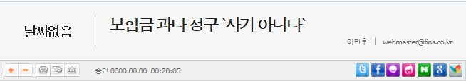

2. 현상 파악_과다 지급
기존 고객의 위험군 분류 실패
- 고 위험군의 환자이나 오분류로 인해 저 위험군으로 보험 가입, 청구·납입 대비 과다 지급되는 경우 발생

Slide 7
2. 현상 파악_결론
?고객정보를 바탕으로… →그런데 아래 내용은 보험금 청구-지급 패턴 기준➔메시지 변경
제 의견은
1.청구-지급 차이(회사 입장에서는 수익성)를 기준으로 과지급(위험군)/과소지급(안정군)
군의 고객특성, 상품특성, 상병 특성을 파악하여 수익성 개선방안 도출
2.여기서 도출된 위험/안정군 특성의 고객을 가입 거절군에서 발굴하여 저 위험군은 승인
고 위험 고객군을 보험료 할증하여 가입승인(즉 승인 프로세스 개선을 통한 신규 고객 확보,
매출 증대 및 위험 헤지에 따른 수익성 개선)
아울러 1에서 분석한 결과 바탕으로 적절한 상품 추천
혹은 고비용 혈액검사가 아닌 일반검사로 고객 위험도 판단 모델 개발,활용 등
3.건강검진 참조하여 고 위험군 고객 특성 파악하여 (혹은 고객 특성에 따른 질병 예측하여
-.기 가입된 고객에 대한 건강관리 정보 제공 등을 통한 고객 관리 강화를 통한 수익성 개선
-.가입 거절 고객에서 위험성 낮은 고객 발굴 및 가입 유도/위험도 높은 고객 할증 등
예시처럼 구체적이고 개선 결과가 예상되는 방향이 좋을 듯 합니다.
목표 : 고객 정보를 바탕으로 고객의 위험도 및 질병을 예측한 뒤,
가장 수익을 높일 수 있는 보험상품을 추천하여 수익 극대화
청구 – 지급, 납입 – 지급, 변수를 사용하여
고객 위험도를 산정하여
저 위험 고객 유인
지급/청구 변수를 통해
보험 상품별로 어떤
질병에 어떤 상품이 가장 수익성이 좋은지 평가
고객의 질병을 예측하고 이를 바탕으로
가장 적절한 상품을
추천하여 수익성 개선
고객 정보를 바탕으로 위험도 산정
지급/청구 기준으로 보험 상품 평가
고객 질병을
기준으로 적절한 상품 추천
정량적으로 현수준과 목표를 제시바랍니다

Slide 8
3. 잠재원인 도출
제목을 추가 바랍니다
내부 문제
보험 유형 선택
상품 선택
심사 시작
상품 유형
위험도
진단 필요
소변 검사 확인
가입자
정보 입력
위험도 산출
모델 부적합
혈액 검사 확인
검사 비용
부담
진단 불필요
검사 진행
가입자
정보 전달
심사 결과
보험료 산정
적합
부적합
심사결과 통보
거절
계약 이행
기존 고객
보험금 과지급

Slide 9
4. 데이터 수집_계획
잠재 원인 | 데이터 수집계획
 | 데이터명 | 속성 | 발생주기 | 수집방법 | 담당자 | 수집 가능성 | 주요특성
잘못된 심사 기준 | 개인 정보 | 범주형 | 일일 | 고객 정보 | 김범수 | O | 자가 진단
 | 건강 정보 | 연속형 | 일일 | 고객 정보/ 공공 데이터 | 양혜지 | O | 진단 결과
보험 홍보 부족 | 분기별 보험 가입률 | 연속형 | 분기 | 사내 데이터 | 정지성 | O | 자동 측정
 | 자사 상품 인지도 | 범주형 | 반기 | 설문 조사 | 배향운 | △ | 수동 측정
가격 경쟁력 약화 | 자사 상품 가격 | 연속형 | 변동 | 사내 데이터 | 강지영 | O | 자동 측정
 | 타사 상품 가격 | 연속형 | 변동 | 협조 요청 | 김효진 | △ | 수동 측정
보험료 과다 지급 | 납입액 | 연속형 | 수시 | 사내 데이터 | 김범수 | O | 자동 측정
 | 지급액 | 연속형 | 수시 | 사내 데이터 | 최지영 | O | 자동 측정

Slide 10
4. 데이터 수집
보험 청구/ 지급 정보
청구 번호 + 청구서 순번 (req_id + req_id_seq)
고객 아이디 검사구분(혈액/일반 검진) 판정결과 성별 보험 상품 아이디(FK) 주상병(FK) 상병코드 ...
보험 상품별 보험료
보험 상품 아이디 (insu_prod_id)
보험 상품명 기본 보험료 ...
보험가입 사전 승인 검진정보
고객아이디(customer_id)
성별 연령 신장 체중 가슴둘레 허리둘레 혈압 혈액검사 판정결과 ...
국민 건강검진 결과(표본)
검진자일련번호(no)
성별 연령(5단위) 신장(5단위) 체중(5단위) 허리둘레 혈액검사
상병 정보
상병 코드 3+ 상병코드 4 (sick_cd_3+sick_cd_4)
상병명(한국어) 상병명(영어) 적용성별 적용나이(상한) 적용나이(하한)
- 실선 : 외래키 참조
- 점선 : 국민건강 검진 결과로
보험가입 사전승인 검진정보의 결측치를 대체

Slide 11
4. 데이터 수집
보험가입검진정보 결측 변수 =다수 는 검사 유형에 따른 결과임
즉, 혈액검사 미실시 고객은 정보 누락.
 | 데이터 수 | 결측치 변수 | 이상치 변수 | 파생변수 | 비고
보험 가입 검진 정보 | 14,939 | 多 | - | 2 | 보험 가입, 거절 고객 신체 정보
보험 청구 정보 | 49,450 | 52 | - | 3 | 고객의 보험 지급, 청구 목록
건강 검진 결과 | 177,347 | - | - | - | 공공 데이터
보험 상품별 보험료 | 30 | - | - | - | 보험 상품 정보
상병 정보 | 13,756 | - | - | - | 병에 대한 정보

Slide 12
5. 데이터 정제
앞 페이지와 통합 또는 자료 형식을 통일하면 좋을 듯
보험 가입 검진 정보 (14,939개)
보험 청구 정보 (49,450개)
결측치
파생변수
결측치
파생변수
가슴 둘레
허리 둘레
맥박
혈액검사
BMI(키/체중^2)
Whtr(허리둘레/신장)
지불금액
월별 보험 납부액
초과지급액
보험손실액

Slide 13
Data set에 대해 언급하는 하는 것은 어떨가요
 | 데이터 수
보험 가입 검진 정보 | 14,939
보험 청구 정보 | 49,450
건강 검진 결과 | 177,347
보험 상품별 보험료 | 30
상병 정보 | 13,756
6. 데이터 분석 계획
데이터 분석 계획…. 내용 ….. 작성 요망
목적 | 분석 방법 | 주요내용 | 담당자 | 비고
전체 데이터의 분포 특성 및 변수간의 관련성 확인 | 막대그래프 분석 | 가입 거절 고객의 연령대 분석 | 김효진 | -
 | 꺾은선 그래프 분석 | 월별 가입 인원과 보험사 수익의 연관 분석 | 최지영 | -
 | Box Plot 분석 | 전체 데이터의 이상치 존재 여부 확인 | 김범수 | -
 | 상관분석 | 혈액검사 판정결과와 BMI지수 간 상관관계 분석 | 김범수 | -
상병 정보 분석 | 군집 분석 | 청구 금액이 높은 질병 확인 | 정지성 | -
 | 연관 분석 | 질병 별 청구 금액과 청구 빈도 확인 | 정지성
영향 인자 분석 | Decision Tree | 청구 – 지급 금액에 영향을 주는 영향 인자 분석 | 양혜지 | -
 | Random Forest | 청구 – 지급 금액에 영향을 주는 영향 인자 분석 | 배향운
 | Gradient Boosting | 청구 – 지급 금액에 영향을 주는 영향 인자 분석 | 강지영
건강검진 정보 분석 | 상관 분석 | 음주, 흡연 여부와 혈액검사 판정결과 간 상관관계 분석 | 배향운 | -

Slide 14
7. 데이터 분석
논리적인 전개를 이렇게 하면 어떨까요??
가설1:보험금 지급 기준 수익성 있는 고객과 유사한 패턴의 거절 고객 발굴 및 가입 유도
가설2:good! 거절 고객 중에서 저 위험고객 발굴 및 가입 유도 → 승인 프로세스 개선
모델링 계획 ①_고객 분류 모델(위험도)
고객 신체 정보(나이, 신장 등)
+
혈액 검사 정보
가설
거절 고객의 일부가 기존 가입 고객 중 수익성을 갖는 고객과 유사한 특성일 수 있다.
고객을 모두 거절하지 않고 저 위험 고객을 할증을 통해 유인하면, 수익성을 높일 수 있다.
고객 분류
모델
진행 계획
수익과 직결되는 청구, 지급, 납입 3가지 지표를 조합하여 복합 모델 생성, 판정 결과의 조합으로 최종 위험 군을 분류한다.
(청구-지급) / (납입-지급) 2가지 모델에 대해 수익, 할증, 거절 집단의 기준을 설정한다.
Request Data를 기반으로 청구 고객을 각 집단에 분류(목표 변수), Review Data의 고객 특성(Input)에 대한 모델을 생성한다.
고객 특성에 따른 위험도 분류 모델 최적화, 거절 고객을 적용함으로써 거절 고객에 대한 위험도를 재판정한다.
최종 예측된 결과를 조합하여 거절 고객에 대한 최종 위험도를 산정한다.
고객의 위험도 분류 결과
(수익 군, 할증 군, 거절 군)

Slide 15
7. 데이터 분석
① 고객 분류 모델 1_청구-지급 기준(정액 X), 지급액 기준(정액 보험)
비위험군_유인
정액 보험 (93)
지급액<총 지급 중앙값
정액 X(350)
Ratio < 0.1
Ratio = (청구-지급)/ 총 청구액
본인 부담률, customer_id 당 부여
해당 고객의 총 청구액 중 본인이 부담한 액수가 전체 청구액의 10% 이상인 경우 수익으로 분류
과다 지급 고객의 경우, 음수 Ratio : 위험군
정액의 경우, 청구 = 0 -> 지급만 활용
수익성
청구-지급
저위험군(0)_할증(3,463)
위험군
정액 보험(지급액), 정액 X (Ratio) 기준
Boxplot 내부 고객(할증 가능 판단)
정액 보험(384)
지급액>=총 지급 중앙값
정액 X(3,698)
Ratio >= 0.1
고위험군(1)_거절 유지(609)
정액 보험(지급액), 정액 X (Ratio) 기준
Boxplot 외부 고객(이상치, 할증 불가 판단)

Slide 16
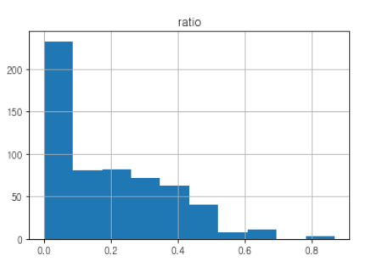
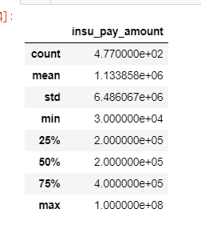
7. 데이터 분석
① 고객 분류 모델 1_부연 설명
비 정액 Ratio 10% 선정 이유
정액 중앙값 선정 이유
과다 지급 Case 제외, 본인 부담률의 Histogram을 통해
10%를 기준으로 데이터 분포가 분리됨을 확인 할 수 있음.
대부분 10%를 부담한다고 파악, 다수보다 더 많은 금액을
부담하는 고객을 수익 고객으로 설정
정액 보험 고객의 지급액 요약 통계량을 통해
중앙값 20만원이 대부분을 차지함을 알 수 있음
대부분 20만원, 다수보다 적은 금액을 지급받는 고객을
수익 고객으로 설정, 중앙값인 이유 : 정규성을 띄지 X

Slide 17
7. 데이터 분석
-.논리적 전개가 자연스럽지 않네요.
초기 검사비용 기준으로 고객 수익성을 판단하지는 않을 듯 한데…
-.그대로 적용한다면 50000원에 대한 근거가 제시되면 더욱 객관적일 듯
(Box 내의 수식 오류(>=가 동일) 확인
① 고객 분류 모델 2_납입-지급 기준, 정액과 비 정액 모두 공통 기준 적용(기준 보완 및 분석 진행 중)
고위험군_거절 유지
Customer_id
총 납입액 – 총 지급액
>= 50000
총 납입액- 총 지급액 >= 50000
소변 및 혈액 검사 비용을 포함한 고객 가입비를 50000원으로 설정, 초기 비용보다 수익이 적은 고객을 위험 고객으로 설정(가입 거절)
수익성
납입-지급
저위험군(1)_할증
유인 고객
기준 미정
Customer_id
총 납입액 – 총 지급액
>= 50000
수익군(0)_고객 유인
기준 미정

Slide 18
7. 데이터 분석
18,19,20페이지… 분석방향과 결과를 중심으로 핵심 메시지를 만들고
정리해 주세요 …데이터 구분별 정확도 전부를 숫자로 표현할 필요 없음
② 고객 분류 모델(결과)_데이터 활용도 향상을 위해 혈액, 일반 검진을 나눠 모델링 진행
청구-지급 기준_1분류(수익 고객 선별)
청구-지급 기준_2분류(할증 및 거절 고객 분류)
데이터셋 | 정확도
Training set | 1.000
Validation set | 0.889
Test set | 0.865
데이터셋 | 정확도
Training set | 0.928
Validation set | 0.810
Test set | 0.817
일반 검진
RF 분류 모델
'height', 'weight',
'waist', 'bmi', 'whtr'
일반 검진
RF 분류 모델
'height', 'weight',
'waist', 'bmi', 'whtr'
혈액 검사
GB 분류 모델
'pulse_count',
'bt_gluc_judge',
'bt_mchc_judge',
'bt_plat_judge‘
,'bt_rbc_judge',
'gender'
혈액 검사
GB 분류 모델
'age', 'bp_max','bp_judge‘
,'bt_gluc_judge‘
,'bt_mchc_judge','bt_hbsa'
데이터셋 | 정확도
Training set | 0.902
Validation set | 0.910
Test set | 0.913
데이터셋 | 정확도
Training set | 0.856
Validation set | 0.834
Test set | 0.857

Slide 19
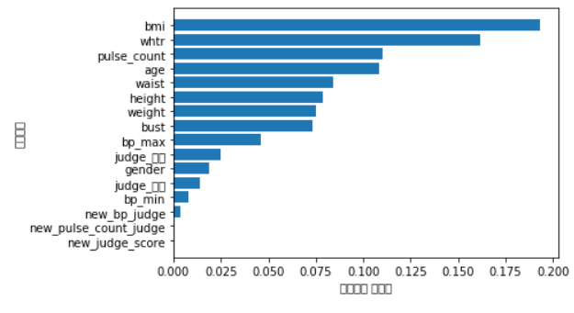
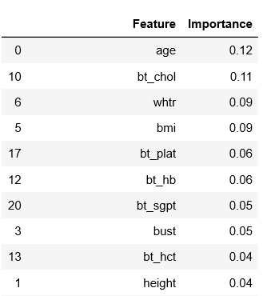
7. 데이터 분석
② 고객 분류 모델(결과)_데이터 활용도 향상을 위해 혈액, 일반 검진을 나눠 모델링 진행
납입-지급 기준_1분류(거절 고객 선별)
1분류, 변수 중요도
데이터셋 | 정확도
Training set | 0.977
Validation set | 0.946
Test set | 0.909
일반 검진
RF 분류 모델
Bmi>whtr>
pulse_count
>age>waist
데이터셋 | 정확도
Training set | 0.977
Validation set | 0.900
Test set | 0.923
혈액 검사
RF 분류 모델
Age>bt_chol>
whtr>bmi>
bt_plat>bt_hb

Slide 20
7. 데이터 분석
분석 결과 0점/1점… 고객의 주요 특성은 이렇고 검토해 보니 타당하고
그래서 이렇게 분류한다!!!
② 최종 고객 판정_두 모델에서 나온 결과값을 최종 위험 단계로 설정
모델 A : 청구 – 지급 모델 B : 납입 – 지급
각 모델에서 분류된 수익 고객은 0, 할증(저 위험) 고객은 1, 거절(고 위험) 고객은 2을 부여
A의 위험과 B의 위험을 합산, 총 위험도 점수로 최종 고객 분류
총 위험도 점수 | 분류 결과
0점 (두 모델 모두에서 수익 고객으로 판정) | 수익 판정, 유인
1점, 2점 (수익 + 할증, 수익+거절, 할증+할증) → 할증 시 수익 가능성 존재 | 할증 판정, 유인
3점, 4점 (거절 + 할증, 거절+거절) → 위험 우려가 크다고 판정 | 거절 유지
분류 결과를 토대로 상품 추천, 할증 정도를 결정(질병 예측 모델에 적용, 적합한 상품 추천)

Slide 21
7. 데이터 분석
질병예측모델:좋은 접근방법인데… 정리가 분석결과와 연관성이 부족해 보이네요
예측에 신체/검사정보 활용했는데 뒤의 내용 정리는 연관성이 없네요.
(고위험)질병 발생 확률이 높은 고객 특성은 어떻고,,, 주로 어떤 보험상품에 가입되어 있고
그래서 이렇게 개선하겠다는 방향으로 정리 되어야 좋을 것입니다.
모델링 계획 ②_질병 예측 모델
고객 신체 정보(나이, 신장 등)
+
혈액 검사 정보
가설
동일한 질병을 가진 고객은 신체와 혈액 정보에 유사 특성을 가질 것이다.
질병 예측 모델을 통해 신규 고객에게 적합한 상품을 추천하여 가입을 유도할 수 있다.
질병 예측
모델
진행 계획
질병을 특성에 따라 분류한다. (A01, A02 => A 질병 군)
각 질병 군에 해당하는 고객을 Request data를 참고하여 분류한다.
각 질병 군에 대해 해당 질병 고객은 1, 그 외 0으로 목표 변수를 설정, Review 데이터의 고객 특성(Input)에 대한 모델을 생성한다.
거절 고객의 Data를 모델에 적용, 신규 고객의 예상 질병을 예측한다.
예측된 질병(Output)으로 상품 추천을 진행한다.
개별 고객의
해당 질병에 대한 위험도

Slide 22
7. 데이터 분석
① 질병 예측 모델 : 질병 코드 조사
 | 질병 코드 | 분류 사항
 | A00-B99 | I. 특정 감염성 및 기생충성 질환
A | A00-A09 | 장 감염 질환
 | A15-A19 | 결핵
 | A20-A28 | 특정 동물매개의 세균성 질환
 | A30-A49 | 기타 세균성 질환
 | A50-A64 | 주로 성행위로 전파되는 감염
 | A65-A69 | 기타 스피로헤타 질환
 | A70-A74 | 클라미디아에 의한 기타 질환
 | A75-A79 | 리케차병
 | A80-A89 | 중추신경계통의 바이러스 감염
 | A90-A99 | 절지동물매개의 바이러스열 및 바이러스 출혈열
B | B00-B09 | 피부 및 점막병변이 특징인 바이러스감염
 | B15-B19 | 바이러스 간염
 | B20-B24 | 인체면역결핍바이러스병
 | B25-B34 | 기타 바이러스 질환
 | B35-B49 | 진균증
 | B50-B64 | 원충질환
 | B65-B83 | 연충병
 | B85-B89 | 이감염증, 진드기증 및 기타 감염
 | 질병 코드 | 분류 사항
 | B90-B94 | 감염성 및 기생충 질환의 후유증
 | B95-B98 | 세균, 바이러스 및 기타 감염체
 | B99-B99 | 기타 감염성 질환
C/D | C00-D48 | II. 신생물
D | D50-D89 | III. 혈액및 조혈기관의 질환과 면역메커니즘을 침범하는 특정장애
E | E00-E90 | IV. 내분비, 영양 및 대사 질환
F | F00-F99 | V. 정신 및 행동 장애
G | G00-G99 | VI. 신경계통의 질환
H | H00-H59 | VII. 눈 및 눈 부속기의 질환
 | H60-H95 | VIII. 귀 및 유돌의 질환
I | I00-I99 | IX. 순환계통의 질환
J | J00-J99 | X. 호흡계통의 질환
K | K00-K93 | XI. 소화계통의 질환
L | L00-L99 | XII. 피부 및 피하조직의 질환
M | M00-M99 | XIII. 근골격계통 및 결합조직의 질환
N | N00-N99 | XIV. 비뇨생식계통의 질환
O | O00-O99 | XV. 임신, 출산 및 산후기
P | P00-P96 | XVI. 출생전후기에 기원한 특정 병태
Q | Q00-Q99 | XVII. 선천 기형, 변형 및 염색체이상
 | 질병 코드 | 분류 사항
 | Q00-Q07 | 신경계통의 선천 기형
 | Q10-Q18 | 눈, 귀, 얼굴 및 목의 선천기형
 | Q20-Q28 | 순환계통의 선천기형
 | Q30-Q34 | 호흡계통의 선천기형
 | Q35-Q37 | 구순열 및 구개열
 | Q38-Q45 | 소화계통의 기타 선천기형
 | Q50-Q56 | 생식기관의 선천기형
 | Q60-Q64 | 비뇨계통의 선천기형
 | Q65-Q79 | 근골격계통의 선천기형 및 변형
 | Q80-Q89 | 기타 선천기형
 | Q90-Q99 | 달리 분류되지 않은 염색체이상
R | R00-R99 | XVIII. 달리 분류되지 않은 증상, 징후와 임상및 검사의 이상소견
S/T | S00-T98 | XIX. 손상, 중독 및 외인에 의한 특정 기타 결과
V/Y | V01-Y98 | XX. 질병이환 및 사망의 외인
Z | Z00-Z99 | XXI. 건강상태 및 보건서비스 접촉에 영향을 주는 요인
U | U00-U99 | XXII. 특수목적 코드

Slide 23
7. 데이터 분석
② 각 질병 모델 생성_Input : 고객 특성, Output : 해당 상병 유무
[예시 모델]
질병코드 | 청구 금액(평균) | 청구 빈도
A | 193,537 | 165
B | 318,071 | 190
C | 1,401,420 | 160
D | 491,425 | 508
E | 149,703 | 638
G | 756,203 | 203
I | 752,858 | 504
J | 352,853 | 1,180
N | 202,222 | 1,423
고객 특성
(Age, Height 등 기본 정보)
A 상병 예측 모델
A 상병 위험 고객
1
A 상병 안전 고객
0
청구 빈도가 높은 질병 위주로 모델링 진행
데이터 활용도 측면에서, 전체 고객 대상 + 혈액검사 고객으로 2회에 걸쳐 모델링 진행

Slide 24
7. 데이터 분석
② 각 질병 모델 결과_일반+혈액 검사 데이터 활용, 설명변수 : 기본 특성(키, 몸무게, 성별 등 결측치 데이터 제외)
Random Forest
Gradient Boosting
질병코드 | Train | Test | Precision
A | 1.0 | 0.987 | 1.0
B | 1.0 | 0.985 | 1.0
C | 1.0 | 0.99 | 1.0
D | 1.0 | 0.97 | 1.0
E | 1.0 | 0.968 | 1.0
G | 1.0 | 0.972 | 1.0
I | 1.0 | 0.945 | 1.0
J | 1.0 | 0.917 | 0.999
N | 1.0 | 0.934 | 0.934
질병코드 | Train | Test | Precision
A | 0.988 | 0.988 | 1.0
B | 0.989 | 0.984 | 0.75
C | 0.993 | 0.99 | 1.0
D | 0.968 | 0.969 | 0.818
E | 0.967 | 0.968 | 0.888
G | 0.986 | 0.986 | 0.857
I | 0.973 | 0.971 | 0.9
J | 0.945 | 0.944 | 0.888
K | 0.912 | 0.917 | 1.0
N | 0.937 | 0.934 | 1.0
전체 고객을 기준으로, 각 상병에 대해 모델링을 진행
Random Forest보다 Gradient Boosting을 사용할 때, 과 적합을 방지하고 성능이 좋은 모델 구축 가능

Slide 25
7. 데이터 분석
② 각 질병 모델 결과_혈액 검진 고객(추가적인 변수를 활용함으로써 모델의 정확도 향상 목표)
Random Forest
Gradient Boosting
질병코드 | Train | Test | Precision
A | 0.957 | 0.937 | 0.777
B | 0.953 | 0.975 | 1.0
C | 0.969 | 0.964 | 1.0
D | 0.889 | 0.857 | 0.666
E | 0.869 | 0.873 | 0.863
G | 0.952 | 0.936 | 0.75
I | 0.899 | 0.901 | 0.809
J | 0.806 | 0.787 | 0.744
N | 0.773 | 0.757 | 0.714
질병코드 | Train | Test | Precision
A | 0.955 | 0.937 | 0.5
B | 0.953 | 0.975 | 1.0
C | 0.969 | 0.961 | 0.333
D | 0.886 | 0.859 | 0.666
E | 0.864 | 0.875 | 0.714
G | 0.952 | 0.936 | 0.666
I | 0.895 | 0.901 | 0.571
J | 0.801 | 0.787 | 0.761
N | 0.767 | 0.76 | 0.692
혈액 검사 고객을 기준으로, 각 상병에 대해 모델링을 진행
(일반 검진에서 결측치인 gluc, plat, crea 등의 설명 변수를 활용함으로써 모델 정확도 향상)
Random Forest보다 Gradient Boosting을 사용할 때, 과 적합을 방지하고 성능이 좋은 모델 구축 가능

Slide 26
7. 데이터 분석
상품 추천_상품별 수익성 분석
보험 상품별 가입자와 수익 현황
 | 보험 상품 | 인원(명) | 지불(백만원) | 납입(백만원) | 총(백만원) | 수익률(%) | 보험료(원)
0 | 단체보험(상해) | 41 | 17 | 508 | 490 | 2,869 | 400,000
1 | All My Life 2 | 300 | 122 | 1,893 | 1,770 | 1,551 | 220,000
2 | 평생 건강 보장 1 | 532 | 453 | 4,290 | 3,836 | 945 | 300,000
3 | All My Life 1 | 184 | 108 | 936 | 827 | 859 | 200,000
4 | 통합보험 +2 | 44 | 23 | 195 | 171 | 826 | 140,000
5 | 통합보험 +3 | 34 | 17 | 136 | 118 | 776 | 150,000
6 | 건강+행복 보험 | 87 | 35 | 218 | 182 | 606 | 80,000
7 | 평생 보험 1 | 84 | 77 | 470 | 392 | 604 | 200,000
8 | 울라트 보험 | 908 | 1,011 | 5,556 | 4,544 | 549 | 220,000
9 | 안심보험 | 149 | 117 | 548 | 430 | 468 | 145,000
10 | 통합보험 +1 | 103 | 82 | 380 | 297 | 461 | 125,000
11 | 가족 만족 보험 2+ | 115 | 104 | 453 | 348 | 434 | 150,000
12 | 건강보험 | 824 | 700 | 2,570 | 1,869 | 366 | 100,000
13 | 평생 보험 2 | 51 | 79 | 279 | 199 | 352 | 180,000
14 | 건강보험 3 | 50 | 45 | 159 | 113 | 348 | 120,000
15 | 가족 만족 보험 2 | 74 | 98 | 291 | 192 | 296 | 130,000
16 | 가족 만족 보험 1 | 98 | 112 | 316 | 203 | 281 | 120,000
17 | 조심조심 보험 1 | 44 | 18 | 36 | 17 | 199 | 30,000
18 | 건강 보살핌 | 185 | 136 | 254 | 117 | 186 | 50,000
19 | 조심조심 보험 4 | 1,401 | 1,292 | 1,717 | 424 | 132 | 40,000
20 | 조심조심 보험 2 | 46 | 110 | 41 | -69 | 37 | 35,000
상품별 납입액 / 지불액(수익률)
- 수익률이 높은 상품
단체보험(상해) → 2,800% ,
All My Life2 → 1,551%
평생 건강 보장1 → 945% …
- 수익률이 낮은 상품
조심조심 보험 2 → 37%(손해)
조심조심 보험 4 → 132%,
건강 보살핌 → 186% …

Slide 27
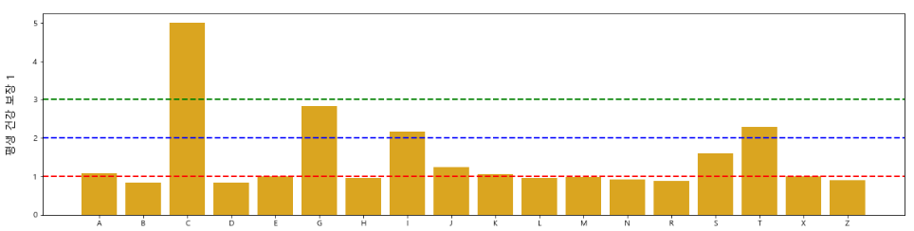
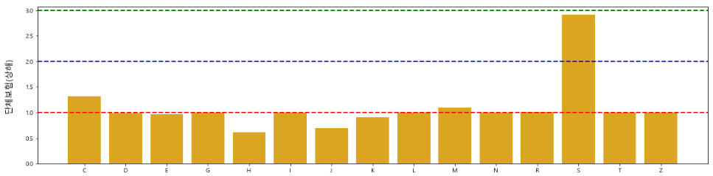
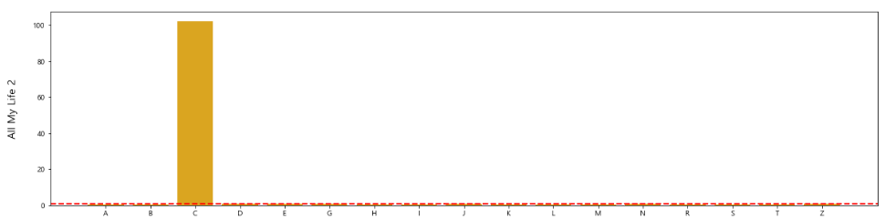
7. 데이터 분석
상품 추천_상품별 각 상병 수익성(지급/청구) 비교
지급 = 청구, 지급 = 3 x 청구
각 상품별 상병으로 그룹화
(총 지급액/ 총 청구액) 비교
청구액 대비 지급액을 확인함으로써
각 상품에서의 상병의 청구 대비 지급률 파악
빨간 선 이상 : 청구액 = 지급액
파란 선 이상 : 청구 대비 100% 과다 지급
초록 선 이상 : 청구 대비 150% 과다 지급

Slide 28
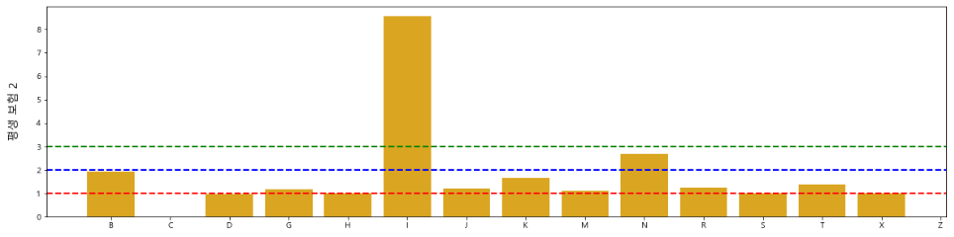
7. 데이터 분석
상품 추천_상품별 각 상병 수익성(지급/청구) 비교
청구 대비 2배 이상 지급되는 경우 상품별 할증 대상 상병이라 판단
조심조심 보험 : C, I, J, O, T, Z
평생 보험 2 : I, N
울라트 보험 : C, N, T, Z
단체보험(상해) : S
All My Life 1 : C
평생 건강 보장 1 : C, G, I, T
가족 만족 보험 2 : C
조심조심 보험 2 : M
건강보험 : C, T, Z
All My Life 2 : C
건강+행복 보험 : T
평생 보험 1 : R
가족 만족 보험 2+ : C, T
가족 만족 보험 1 : B, E, K, N
안심보험 : C

Slide 29
7. 데이터 분석
상품 추천_상품별 각 상병 수익성(지급/청구) 비교
2배 이상 과다 지급 상병
청구 > 지급 : 수익 상병
보험 상품 | 질병코드
 | A | B | C | D | E | F | G | H | I | J | K | L | M | N | O | P | Q | R | S | T | U | V | W | X | Y | Z
All My Life 1
All My Life 2
가족 만족 보험 1
가족 만족 보험 2
가족 만족 보험 2+
건강 보살핌
건강 + 행복 보험
건강보험
건강보험 3
단체보험(상해)
안심보험
울라트 보험
조심조심 보험 1
조심조심 보험 2
조심조심 보험 4
통합보험 +1
통합보험 +2
통합보험 +3
평생 건강 보장 1
평생 보험 1
평생 보험 2

Slide 30
7. 데이터 분석
상품 추천_추천 및 할증 방안
고객이 특정 상품을 희망하는 경우
해당 상품에 있어, 고객의 질병 예측 모델을 통해 얻은 상병의 수익성 비교
수익성을 띄는 상병의 경우, 고객 가입 유도, 해당 상병이 상품에 있어 위험 상병인 경우 할증을 통해 고객 가입 유도
고객에게 상품 추천을 하는 경우
고객 정보를 질병 예측 모델에 적용, 고객의 상병을 예측해 수익성이 높은 상품 추천
위험을 나타내는 가 많은 상품은 후보에서 제외, 수익을 나타내는 이 분포하는 상품 위주로 추천 진행

Slide 31
7. 데이터 분석
분석은 잘 했는데…
위험도 상관없이 무조건 할증 10%? 적색 개수 상관없이 상품별 할증은 무조건 10%?
이런 의사결정이 자연스럽고 보험설계사를 설득할 수 있을까요
상품 추천_할증 결정
한 보험 상품 당 최대 의 개수 : 6개, 최대 10%의 보험료 할증 (임시 책정)
보험 상품 | 의 개수 | 보험료 | 할증률(1개당) | 할증된 보험료(1개당)
All My Life 1 | 1개 | 200,000 | 10% | 220,000
All My Life 2 | 1개 | 220,000 | 10% | 242,000
가족 만족 보험 1 | 4개 | 120,000 | 2.5% | 123,000
가족 만족 보험 2 | 1개 | 150,000 | 10% | 165,000
가족 만족 보험 2+ | 2개 | 150,000 | 5% | 157,500
건강 보살핌 | 0개 | 50,000 | X | 50,000
건강 + 행복 보험 | 1개 | 80,000 | 10% | 88,000
건강보험 | 3개 | 100,000 | 3.3% | 103,300
건강보험 3 | 0개 | 120,000 | X | 120,000
단체보험(상해) | 1개 | 400,000 | 10% | 440,000
안심보험 | 1개 | 145,000 | 10% | 159,500
울라트 보험 | 4개 | 220,000 | 2.5% | 225,500
조심조심 보험 1 | 0개 | 30,000 | X | 30,000
조심조심 보험 2 | 1개 | 35,000 | 10% | 38,500
조심조심 보험 4 | 6개 | 40,000 | 1.6% | 40,640
통합보험 +1 | 0개 | 125,000 | X | 125,000
통합보험 +2 | 0개 | 140,000 | X | 140,000
통합보험 +3 | 0개 | 150,000 | X | 150,000
평생 건강 보장 1 | 4개 | 300,000 | 2.5% | 307,500
평생 보험 1 | 1개 | 200,000 | 10% | 220,000
평생 보험 2 | 2개 | 180,000 | 5% | 189,000

Slide 32
향후 계획
1. 월별 신규 가입자 분석 → 주로 어떤 연령의 가입자가 늘고 있는지?
기존 가입자 중 연령의 분포가 어떻게 되는지 파악
EX) 국민 건강 데이터에선 20대의 위험이 적다고 판정이 된 경우,
우리 보험의 20대가 적다고 나온다 → 20대를 유인하는 대안 제시
기존 가입자 중 20대가 선호하는 보험 상품의 종류는? 주 상병은?
2. 흡연, 음주 등 추가적인 데이터(Screen 데이터를 활용해 건강검진 정확도 향상을 위한 추가 변수 선정)
Screen 데이터에 분류 모델을 적용해 위험도를 산정(0,1)
분류 모델을 통해 나온 값(위험도)이 흡연, 음주 여부 등 기존 건강검진 변수 외 연관이 존재하는지 파악
→ 상관관계가 존재한다고 판단되는 경우, 건강 검진 항목에 흡연/음주도 추가하는 대안 제시
흡연 정보 등 추가적인 데이터는 현재 없으니 추후에는 수집, 승인 심사에 활용하는
방안으로 프로세스를 개선하겠다!! 라는 결론으로

